Slide 1

Borba protiv vršnjačkog nasilja: Put ka sigurnijem okruženju
Vršnjačko nasilje predstavlja ozbiljan problem koji pogađa djecu i mlade širom svijeta. Ova prezentacija ima za cilj da pruži sveobuhvatan pregled vršnjačkog nasilja, njegovih uzroka, posljedica i strategija za prevenciju. Razumijevanjem ovog problema i preduzimanjem odgovarajućih koraka, možemo stvoriti sigurnije i podržavajuće okruženje za sve.
Kroz ovu prezentaciju, istražićemo različite aspekte vršnjačkog nasilja, uključujući definiciju, uzroke, posljedice, ulogu posmatrača, strategije prevencije, ulogu roditelja, cyberbullying, zakonsku regulativu i resurse podrške. Nadamo se da će ova prezentacija podstaći na razmišljanje i djelovanje u cilju suzbijanja vršnjačkog nasilja.

Slide 2





Šta je vršnjačko nasilje i kako ga prepoznati?
Vršnjačko nasilje je agresivno ponašanje koje se ponavlja i uključuje neravnotežu moći. Ono može biti fizičko, verbalno, socijalno ili cyber nasilje. Važno je prepoznati različite oblike vršnjačkog nasilja kako bismo mogli efikasno intervenisati.
Fizičko nasilje uključuje udaranje, guranje i druge oblike fizičkog zlostavljanja. Verbalno nasilje se odnosi na uvrede, prijetnje i druge oblike verbalnog zlostavljanja. Socijalno nasilje uključuje isključivanje, ogovaranje i druge oblike socijalne manipulacije. Cyberbullying se odnosi na nasilje putem interneta ili drugih digitalnih medija. Prepoznavanje ovih oblika nasilja ključno je za pružanje podrške žrtvama i sprječavanje daljeg nasilja.
Fizičko
Verbalno
Socijalno
Udarci, guranje
Uvrede, prijetnje
Isključivanje, ogovaranje
Cyber
Online zlostavljanje

Slide 3

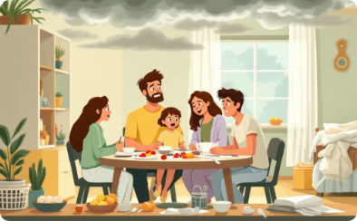

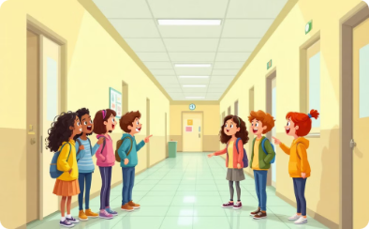
Uzroci vršnjačkog nasilja: Zašto se to dešava?
Vršnjačko nasilje je složen problem sa različitim uzrocima, koje možemo razumjeti kroz četiri ključne dimenzije.
Individualni faktori
Porodično okruženje
Uticaj vršnjaka
Društvene norme
Nedostatak empatije i problemi sa kontrolom impulsa mogu potaknuti nasilničko ponašanje.
Nasilje u porodici ili nedostatak roditeljskog nadzora značajno doprinose agresivnom ponašanju.
Grupni pritisak i norme koje promoviraju agresiju podstiču nasilničko ponašanje.
Tolerancija nasilja i neadekvatni mehanizmi zaštite perpetuiraju problem vršnjačkog nasilja.

Slide 4

Posljedice vršnjačkog nasilja na žrtve i nasilnike
Vršnjačko nasilje ima ozbiljne posljedice na žrtve i nasilnike. Žrtve mogu iskusiti emocionalne, socijalne i akademske probleme. Nasilnici takođe mogu imati negativne posljedice, uključujući probleme sa zakonom i loše odnose.
Žrtve vršnjačkog nasilja mogu iskusiti anksioznost, depresiju, nisko samopouzdanje i probleme sa spavanjem. Oni takođe mogu imati poteškoća u školi i izbjegavati socijalne situacije. Nasilnici mogu imati problema sa zakonom, loše odnose i poteškoća u održavanju posla. Razumijevanje ovih posljedica ključno je za motivisanje na prevenciju i intervenciju.
1
Žrtve
Anksioznost, depresija
2
Nasilnici
Problemi sa zakonom

Slide 5




Uloga posmatrača: Zašto je važno reagovati?
Posmatrači igraju ključnu ulogu u sprječavanju vršnjačkog nasilja. Kada posmatrači intervenišu, nasilje se često zaustavlja. Važno je edukovati posmatrače o tome kako da sigurno i efikasno reaguju.
Posmatrači mogu reagovati na različite načine, uključujući direktno intervenisanje, prijavljivanje nasilja odrasloj osobi ili pružanje podrške žrtvi. Važno je da se posmatrači osjećaju osnaženo da djeluju i da znaju da njihova intervencija može napraviti razliku. Edukacija i podrška posmatračima ključni su za stvaranje sigurnijeg okruženja.
Direktno intervenisati
Zaustaviti nasilje
Prijaviti odrasloj osobi
Tražiti pomoć
Pružiti podršku žrtvi
Pokazati empatiju

Slide 6
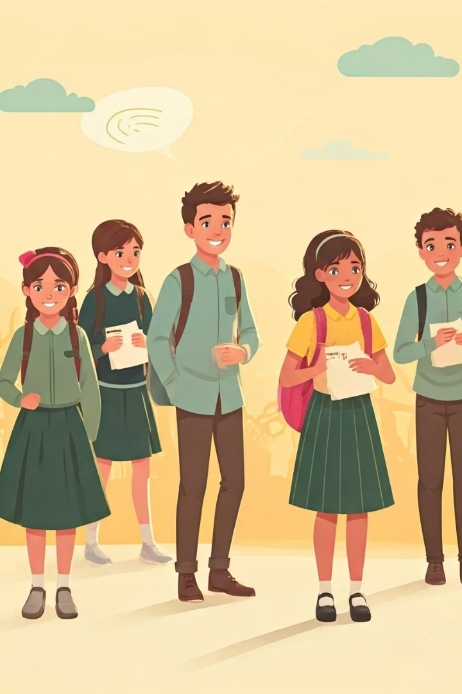
Strategije prevencije vršnjačkog nasilja u školama
Škole igraju ključnu ulogu u prevenciji vršnjačkog nasilja. Efikasne strategije prevencije uključuju programe socijalnog i emocionalnog učenja, politike protiv nasilja i obuku za osoblje.
Programi socijalnog i emocionalnog učenja mogu pomoći djeci da razviju empatiju, vještine rješavanja problema i druge vještine koje mogu spriječiti nasilje. Politike protiv nasilja jasno definišu šta se smatra nasiljem i koje su posljedice. Obuka za osoblje može pomoći nastavnicima i drugim zaposlenima da prepoznaju i reaguju na nasilje. Implementacija ovih strategija ključna je za stvaranje sigurnih i podržavajućih škola.
Socijalno-emocionalno učenje
Politike protiv nasilja
Jasne definicije i posljedice
Razvoj empatije
Obuka za osoblje
Prepoznavanje i reagovanje

Slide 7

Uloga roditelja u borbi protiv vršnjačkog nasilja
Roditelji igraju važnu ulogu u sprječavanju vršnjačkog nasilja. Oni mogu razgovarati sa svojom djecom o nasilju, naučiti ih vještinama rješavanja problema i modelirati pozitivno ponašanje.
Roditelji mogu razgovarati sa svojom djecom o nasilju, objašnjavajući im šta je nasilje i zašto je pogrešno. Oni takođe mogu naučiti svoju djecu vještinama rješavanja problema, pomažući im da pronađu nenasilne načine rješavanja sukoba. Važno je da roditelji modeliraju pozitivno ponašanje, pokazujući svojoj djeci kako da se odnose prema drugima sa poštovanjem i empatijom. Uključenost roditelja ključna je za stvaranje kulture nenasilja.
1
Razgovarati o nasilju
2
Naučiti vještine rješavanja problema
3
Modelirati pozitivno ponašanje
Objasniti šta je nasilje
Pokazati poštovanje i empatiju
Pronaći nenasilne načine

Slide 8



Cyberbullying: Vršnjačko nasilje na internetu
Cyberbullying je vršnjačko nasilje koje se odvija putem interneta ili drugih digitalnih medija. Ono može uključivati slanje uvredljivih poruka, širenje glasina ili objavljivanje sramotnih fotografija ili video zapisa.
Cyberbullying može imati ozbiljne posljedice, uključujući emocionalnu bol, socijalnu izolaciju i samoubistvo. Važno je edukovati djecu o cyberbullyingu i naučiti ih kako da se zaštite. Roditelji i škole treba da sarađuju kako bi spriječili i riješili slučajeve cyberbullyinga. Razumijevanje rizika i preduzimanje preventivnih mjera ključni su za zaštitu djece na internetu.
2
Širenje glasina
1
Uvredljive poruke
Sramotne fotografije
3

Slide 9

Zakonska regulativa i prava žrtava vršnjačkog nasilja
Zakonska regulativa igra važnu ulogu u zaštiti žrtava vršnjačkog nasilja. Mnoge zemlje imaju zakone koji se odnose na nasilje u školama i cyberbullying. Žrtve imaju pravo na zaštitu i podršku.
Zakonska regulativa može uključivati definicije nasilja, procedure za prijavljivanje nasilja i sankcije za nasilnike. Žrtve imaju pravo na zaštitu od daljeg nasilja, na pristup uslugama podrške i na pravičan postupak. Važno je da žrtve budu svjesne svojih prava i da znaju kako da ih ostvare. Informisanje o zakonskoj regulativi ključno je za osnaživanje žrtava i stvaranje odgovornosti.
1
2
Zaštita
Podrška
3
Pravednost

Slide 10


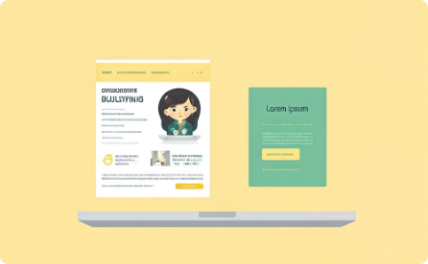
Resursi i podrška za žrtve i nasilnike
Postoji mnogo resursa i usluga podrške dostupnih za žrtve i nasilnike vršnjačkog nasilja. Ovi resursi mogu uključivati savjetovanje, grupe podrške i programe intervencije.
Žrtve mogu pronaći podršku u savjetovalištima, grupama podrške i online resursima. Nasilnici mogu imati koristi od programa intervencije koji im pomažu da promijene svoje ponašanje. Važno je da i žrtve i nasilnici imaju pristup resursima koji im mogu pomoći da se oporave i promijene svoje živote. Promovisanje dostupnosti resursa ključno je za stvaranje zajednice koja podržava i brine o svima.
Grupe podrške
Savjetovanje
Online resursi
Pružanje emocionalne podrške
Individualna terapija
Informacije i alati
Kontaktirajte nas za dodatne informacije i podršku u borbi protiv vršnjačkog nasilja. Zajedno možemo stvoriti sigurnije i podržavajuće okruženje za sve.

